Slide 1
Análisis de la bancarización a través de cajeros automáticos, su mantenimiento y uso en la Provincia de Pichincha
AUTOR: Tanya Villacrès Cevallos TUTOR: Ing. Roberto Taco
Sangolquí, 12 de febrero del 2016

Slide 2
PLANTEAMIENTO DEL PROBLEMA
La bancarización se ha convertido en un factor importante tanto para el gobierno como para los Bancos privados, porque permite a las personas tener un mayor y fácil acceso a los servicios financieros de la banca formal.
Las entidades financieras ofrecen servicios tecnológicos innovadores que facilitan la vida de las personas.
Cómo puede la banca lograr este acercamiento?
Qué beneficios tiene la banca y qué beneficios tienen las personas con estas tecnologías?
En los últimos años se ha incrementado la cantidad de cajeros automáticos en el país y en la provincia de Pichincha. Que tan seguros son estos medios financieros?

Slide 3
PREGUNTAS DE INVESTIGACIÓN
De qué manera los cajeros automáticos aportan a la bancarización del país?
¿Por qué las Entidades Financieras instalan cajeros automáticos para estar más cercas de sus clientes?
¿Con qué frecuencia la población utiliza los cajeros automáticos?
¿Qué funcionalidades prestan estos equipos y por cuánto tiempo se considera que se los utilizarán?

Slide 4
OBJETIVO GENERAL
Realizar un estudio y análisis de la bancarización en la Provincia de Pichincha, a través de la utilización de cajeros automáticos.

Slide 5
OBJETIVOS ESPECÍFICOS
Determinar los factores motivacionales que las Entidades Financieras tienen para seguir utilizando los cajeros automáticos como medios para llegar a sus clientes.
Identificar los principales motivos por los cuales la población utiliza los cajeros automáticos en vez de otros canales alternativos.
Realizar un análisis de la información y estadísticas que permitan visualizar como los cajeros automáticos aportan a la bancarización del Ecuador.

Slide 6
JUSTIFICACIÓN
Debido a que la bancarización contribuye al crecimiento económico del país, con este proyecto se quiere identificar como los cajeros automáticos aportan al crecimiento de la bancarización.
Qué beneficios tiene tanto la población como las entidades financieras en utilizarlos.
Porqué los servicios de los cajeros automáticos son más demandados que las otras alternativas de pago.

Slide 7
HIPÓTESIS
Las hipótesis que voy a defender con este proyecto de investigación son:
Los cajeros automáticos son medios tecnológicos que permiten incrementar el nivel de bancarización en la Provincia de Pichincha.
La eficiencia de los cajeros automáticos permite a las Entidades Financieras una mejor transaccionalidad, optimización de costos, mejor servicio al cliente y mayor captación de clientes.

Slide 8
Marco teórico - BANCARIZACIÓN
Bancarización
Formaliza la Economía
Promueve la documentación
Reduce la evasión y la informalidad
Potencia la fiscalización

Slide 9
Marco Teórico – ENTIDADES FINANCIERAS
Entidad | Número
Cooperativas | 42
Bancos privados | 27
Sociedades Financieras | 10
Entidades públicas | 8
Mutualistas | 4
Otras entidades | 3
TOTAL | 94

Slide 10
Marco Teórico – SERVICIOS FINANCIEROS
Cajeros Automáticos
Cajas de Seguridad
Transferencias electrónicas
Servicios de cobro
Tarifas máximas
Servicios de retiro de efectivo
Servicio de transferencia
Servicios Financieros básicos
Apertura de cuentas
Depósito de cuentas
Servicio de copias
Retiro efectivo ventanilla

Slide 11
Marco teórico - CAJEROS AUTOMÁTICOS
Depósitos en cheque
Pago servicios Básicos
Retiro de Efectivo
Consulta de Saldos
Depósitos en efectivo

Slide 12
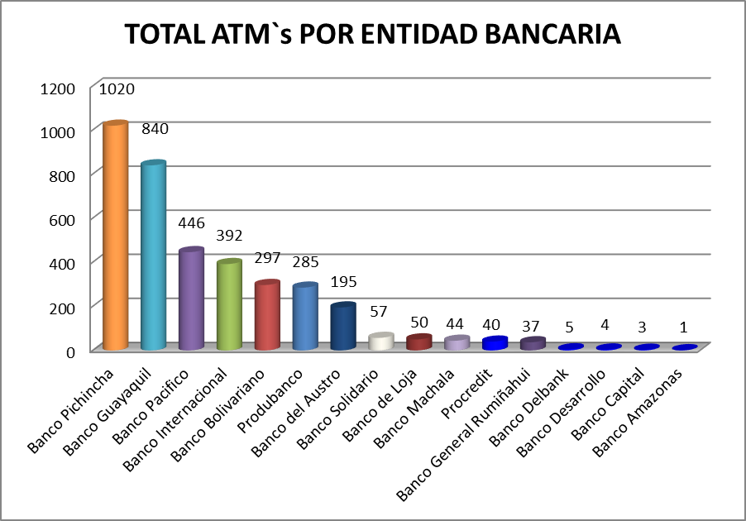
Marco Teórico – CAJEROS AUTOMÁTICOS

Slide 13
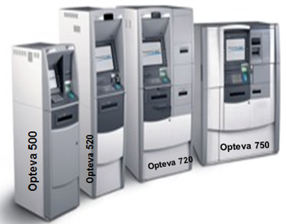
Cajeros Automáticos – ARQUITECTURA
DISPENSADORES DE EFECTIVO
CAJEROS MULTIFUNCION
Notes:
Partes del cajero automàtico, cuales son las partes que màs se dañan, proveedores en Ecuador, tiempo de importaciòn, SW, monitoreo, codigos de error, modelos de cajeros y en donde se instalan regularmente

Slide 14
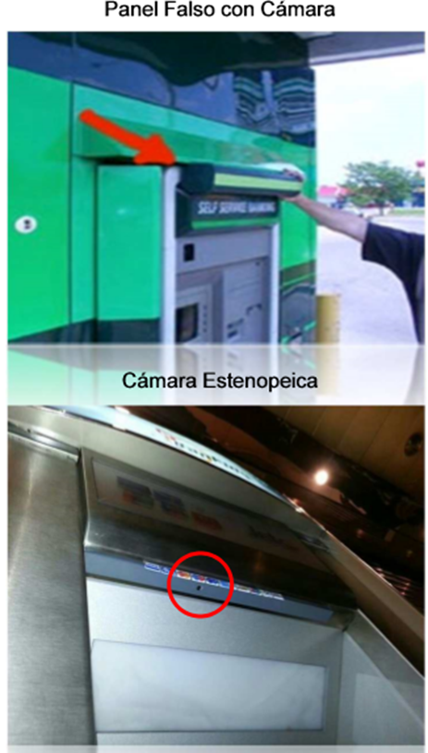
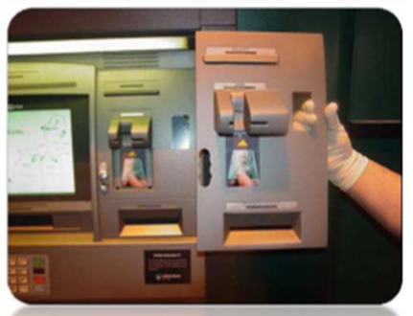
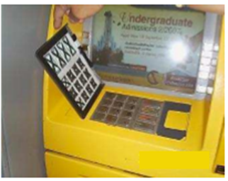

Cajeros automáticos - FRAUDES
SKIMMING
TECLADO FALSO
MALWARE

Slide 15
Cajeros automáticos - MANTENIMIENTO
Proveedores / Estructura
Niveles de Servicio
Tipo de Mantenimientos

Slide 16
ANÁLISIS HISTÓRICO
Fuente: Superintendencia de Bancos del Ecuador, 2014.
Elaboración: La Autora

Slide 17
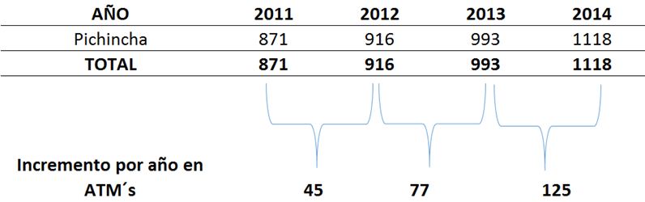
ANÁLISIS HISTÓRICO
5%
8%
13%
Fuente: Superintendencia de Bancos del Ecuador, 2014.
Elaboración: La Autora

Slide 18
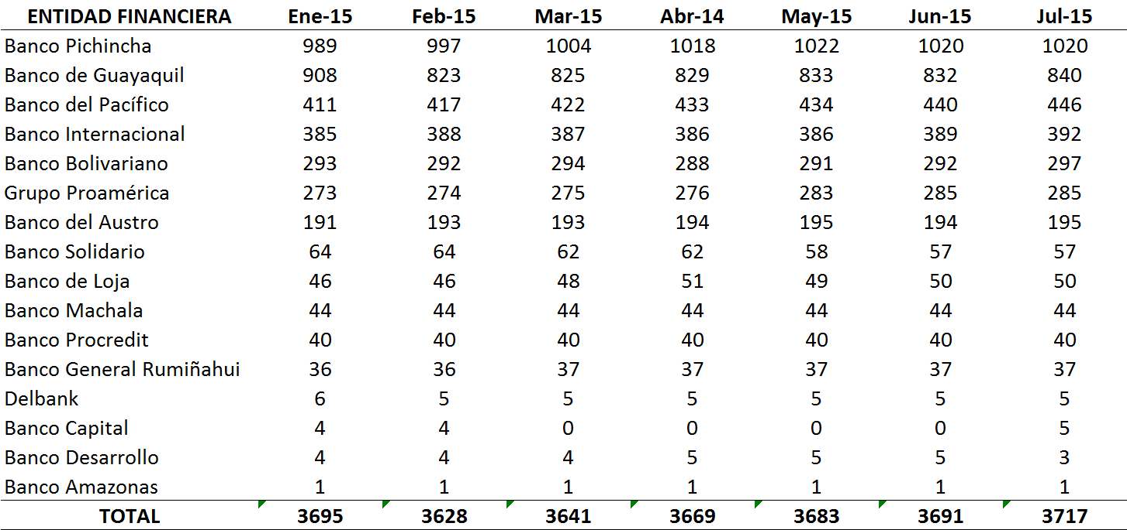
ANÁLISIS SITUACIÓN ACTUAL
Fuente: Superintendencia de Bancos del Ecuador, 2014
Elaboración: Superintendencia de Bancos, 2014.

Slide 19
ANÁLISIS SITUACIÓN ACTUAL
Fuente: Superintendencia de Bancos del Ecuador, 2014.
Elaboración: La Autora

Slide 20
ANÁLISIS SITUACIÓN ACTUAL
Fuente: Superintendencia de Bancos del Ecuador

Slide 21
ANÁLISIS SITUACIÓN ACTUAL
Número de depositantes / Población (2014, 9.121.389 / 16.027.466 = 56,91%
Provincia Pichincha = 1.989.441 / 2.758.629 = 72.12%
Avances de Efectivo USD. 66.278.097 (mayo 2015)
Provincia Pichincha 967.720 personas con tarjeta de crédito = 37%
Tarjetas de débito = 4.864.139 a julio 2014

Slide 22
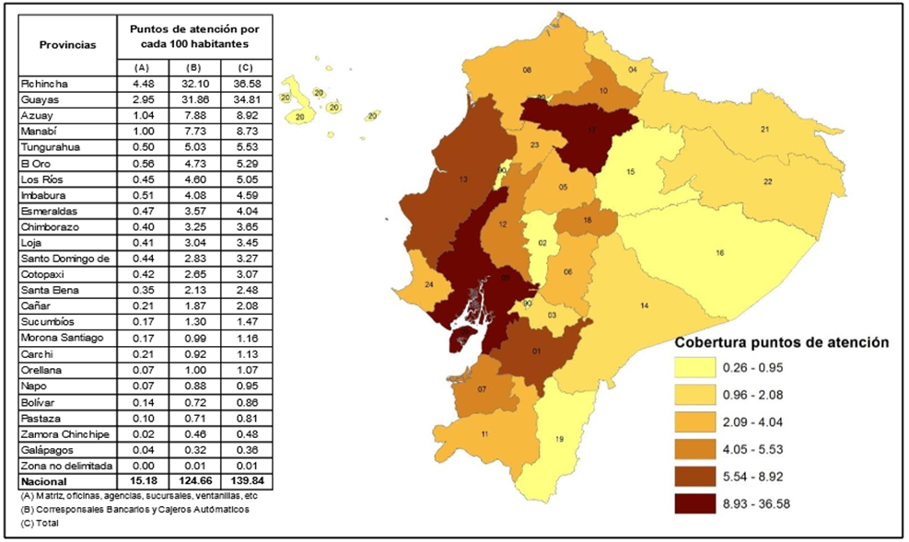
ANÁLISIS SITUACIÓN ACTUAL

Slide 23
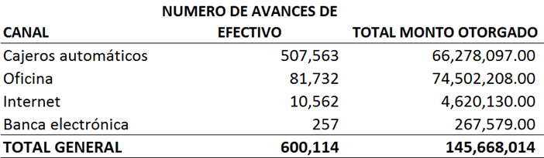
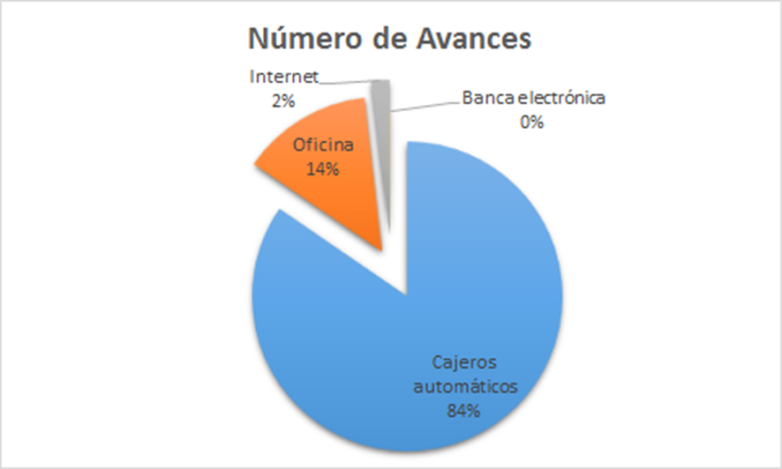
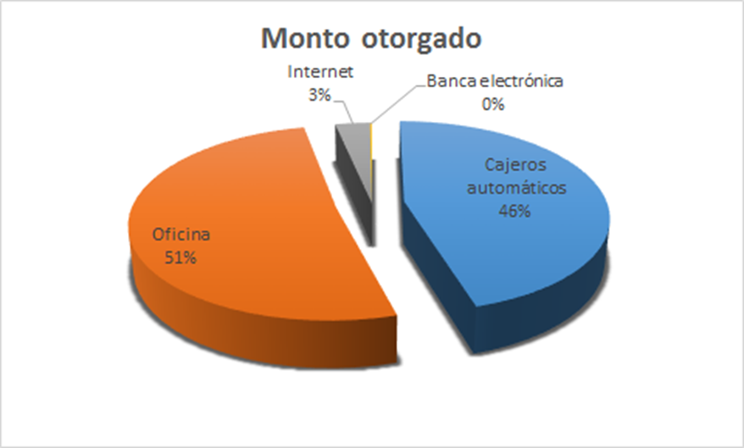
ANÁLISIS SITUACIÓN ACTUAL

Slide 24
TIPO DE INVESTIGACIÓN
TIPO DE INVESTIGACIÒN
  Descriptiva
MÉTODO DE INVESTIGACIÓN
  Basado en la Opinión
    Encuesta
    Entrevistas

Slide 25

POBLACIÓN Y MUESTRA
POBLACIÓN
  Se tomó en consideración el total de depositantes de la Provincia de Pichincha, es decir, 1.989.441 personas.
MUESTRA
  Se utilizó la siguiente fórmula:
  FORMULA

Slide 26
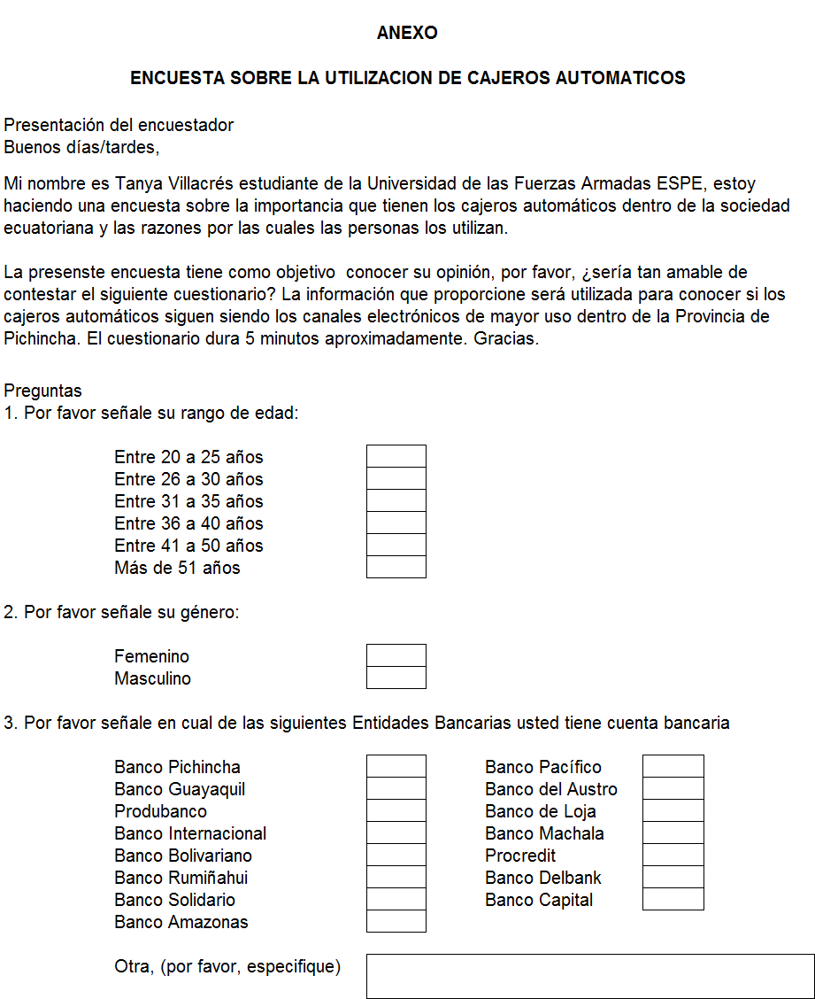
ENCUESTA

Slide 27
ENCUESTA

Slide 28
ENCUESTA

Slide 29
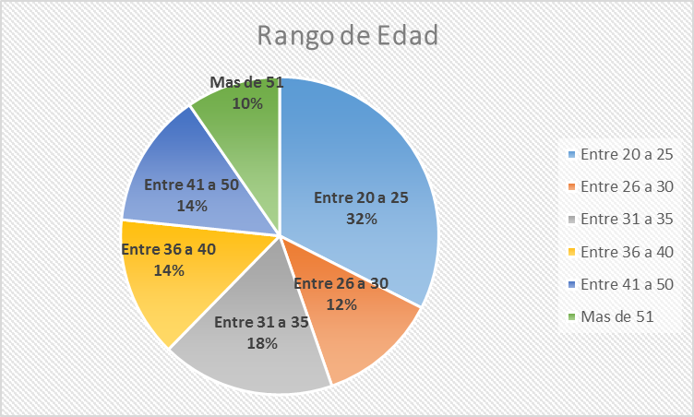
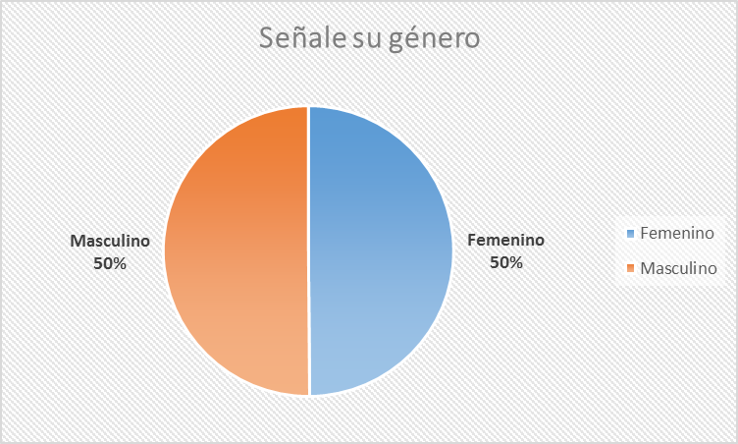
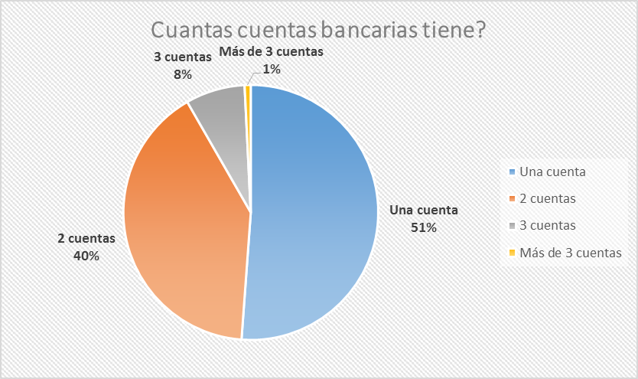
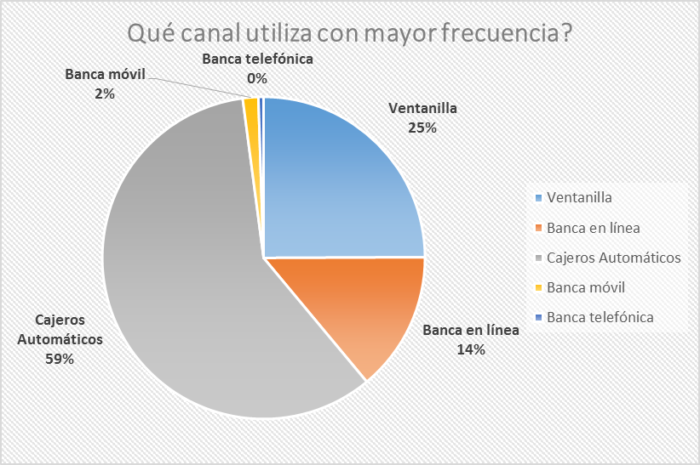
ANÁLISIS DE LOS RESULTADOS

Slide 30
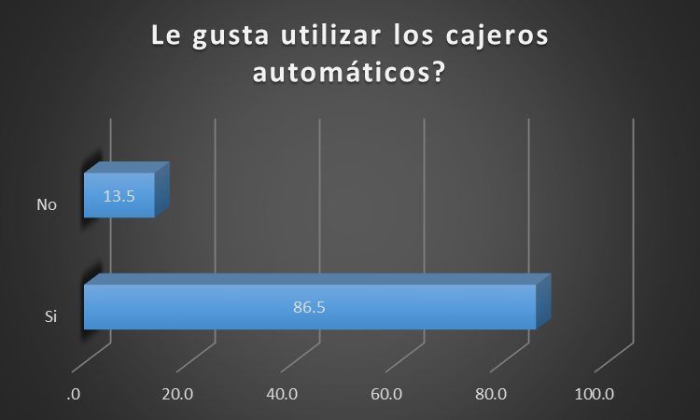
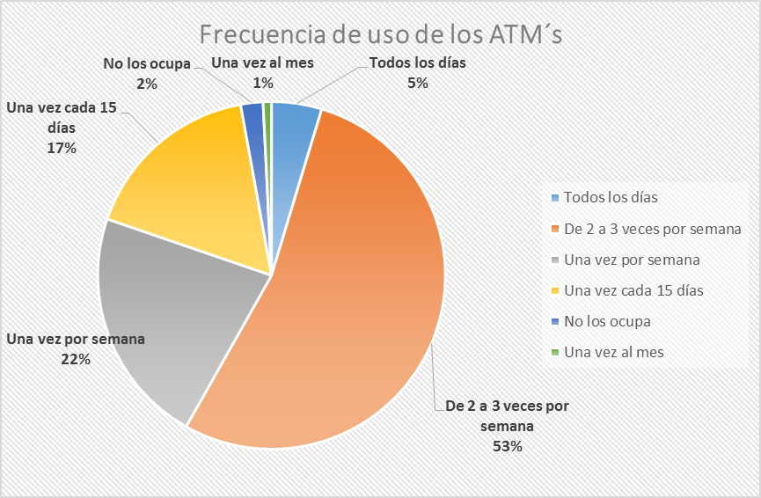
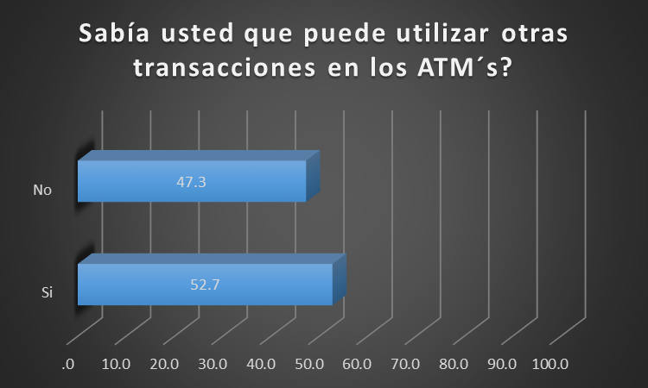
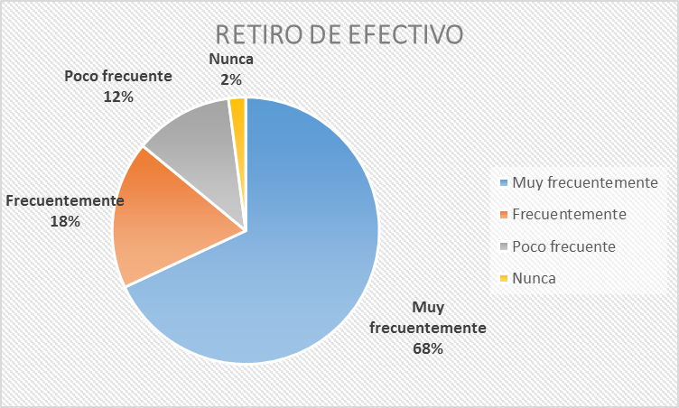
ANÁLISIS DE LOS RESULTADOS

Slide 31
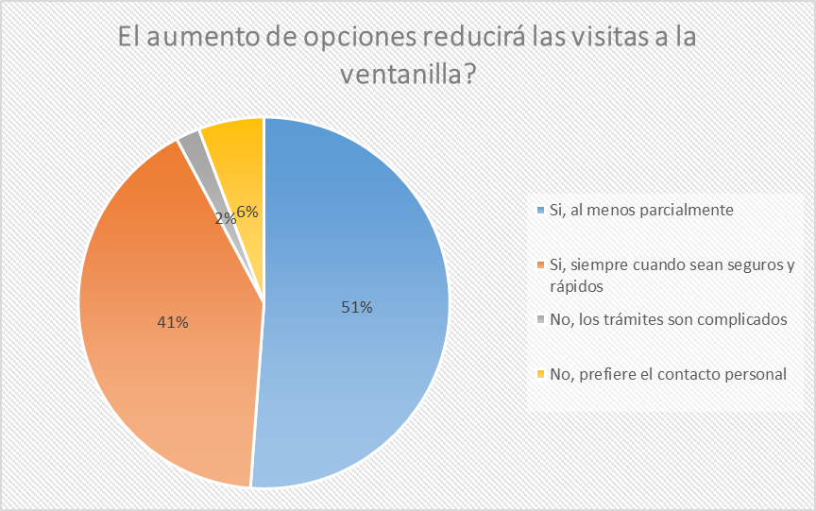
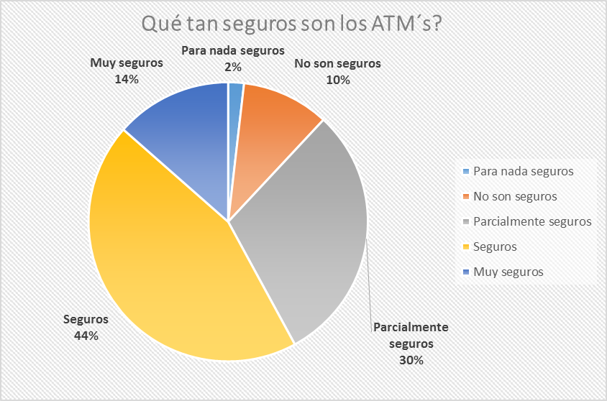
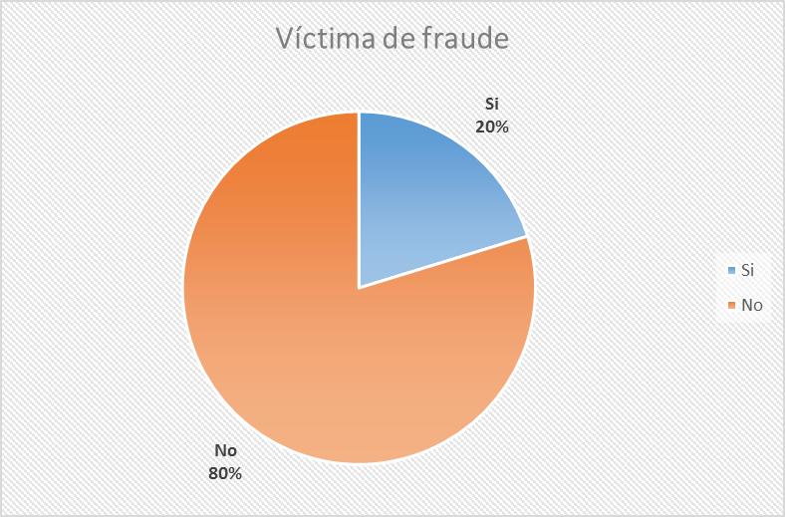
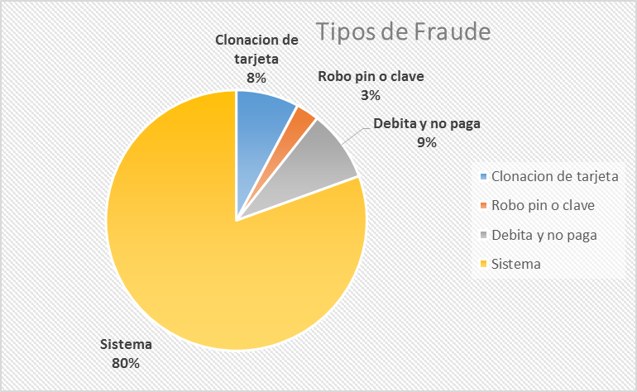
ANALISIS DE LOS RESULTADOS

Slide 32
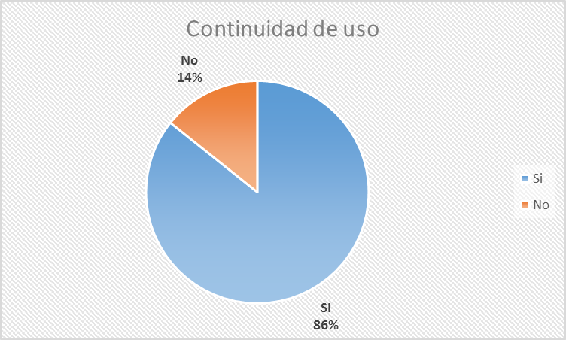
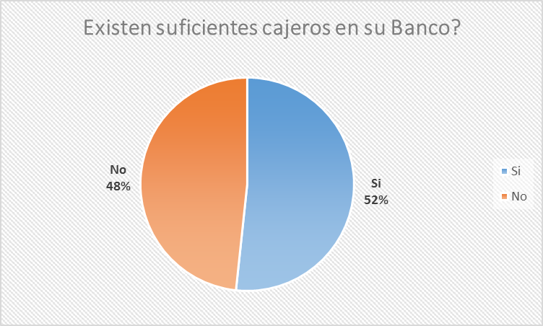
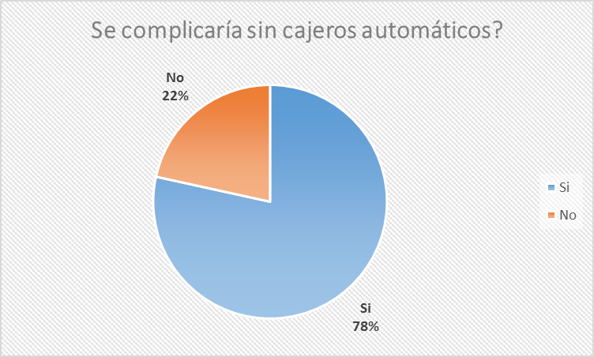
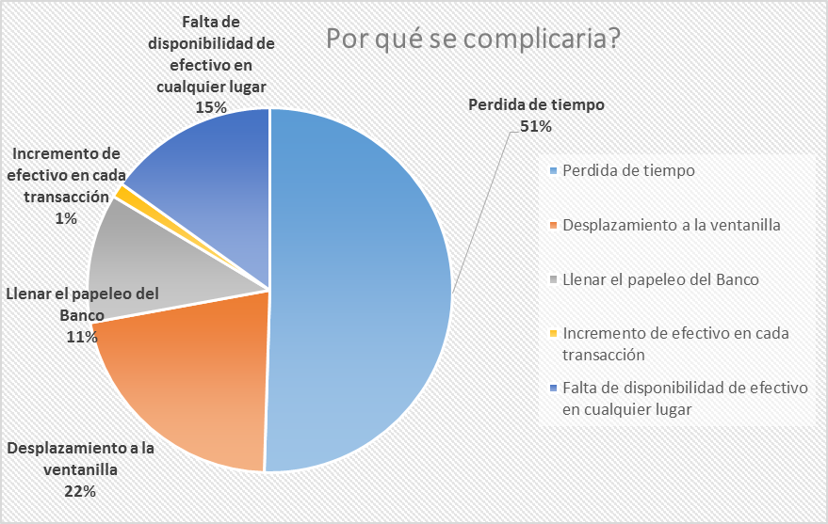
ANÁLISIS DE RESULTADOS

Slide 33
ENTREVISTA
Preguntas de la entrevista
PREGUNTAS DE LA ENTREVISTA
1. Usted considera que los cajeros automáticos son importantes para el Banco? ¿Por qué?
2. Cuáles son los servicios que el Banco entrega a través de los cajeros automáticos?
3. Aproximadamente cuantas transacciones promedio realiza un cajero automático por mes?
4. Cómo beneficia los cajeros automáticos a la bancarización del país?
5. Cómo beneficia los cajeros automáticos al Banco?
6. Cómo beneficia los cajeros automáticos a los clientes del Banco?
7. Porqué los cajeros automáticos siguen siendo medios de atención al cliente y por cuanto tiempo considera que serán utilizados?
8. Qué limitaciones tienen los clientes en utilizar estos equipos tecnológicos?

Slide 34
RESULTADOS DE LA ENTREVISTA
Muy importantes
Aumentan la cobertura
Disminución de costos
Varios servicios
12.000 transacciones mensuales aproximadamente
Mejora la imagen
Ayudan a la Bancarización
Acceso al servicio 24 horas
Alta disponibilidad
Ingresos por transacción
Siguen teniendo mayor demanda

Slide 35
PRUEBA DE HIPÓTESIS
El 54% de los encuestados utilizan los cajeros automáticos de manera frecuente, es decir, de 2 a 3 veces por semana, por lo que se confirma que son equipos de mucha importancia dentro de la sociedad. Este resultado no excluye el resto de frecuencias de uso.
El crecimiento de la bancarización puede mejorar si se instalan más cajeros automáticos con mejores o mayores funcionalidades. El 97% de las personas indicaron que si les gustaría utilizar los cajeros multifunción con el fin de evitar visitar las ventanillas bancarias.

Slide 36
PRUEBA DE HIPÓTESIS
La bancarización ha crecido de un 42.80% en el 2011 a un 56,91% al 2014, lo que significa que mientras más cajeros automáticos se han ido instalando el índice de bancarización también lo ha ido haciendo.

Slide 37
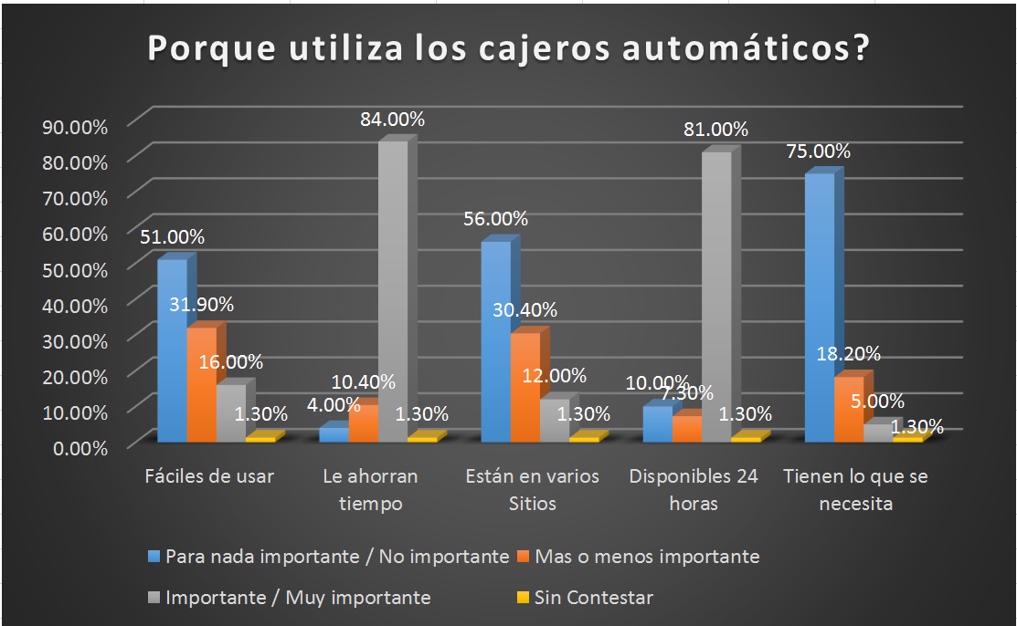
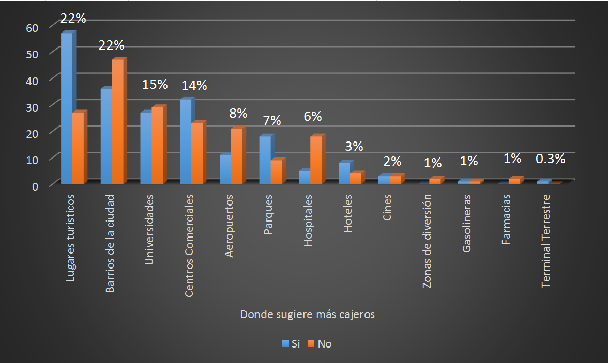
PRUEBA DE HIPÓTESIS
Más del 80% de los encuestados indicaron que utilizan los cajeros porque les ahorra tiempo y porque están disponibles las 24 horas.
Las persona quieren que se amplie la red de cajeros automáticos, siendo lugares turísticos, barrios y universidades los de mayor demanda.
Con estos resultados se confirma la hipótesis de que los cajeros automáticos son medios tecnológicos que permiten incrementar el nivel de bancarización en la provincia de Pichincha.

Slide 38
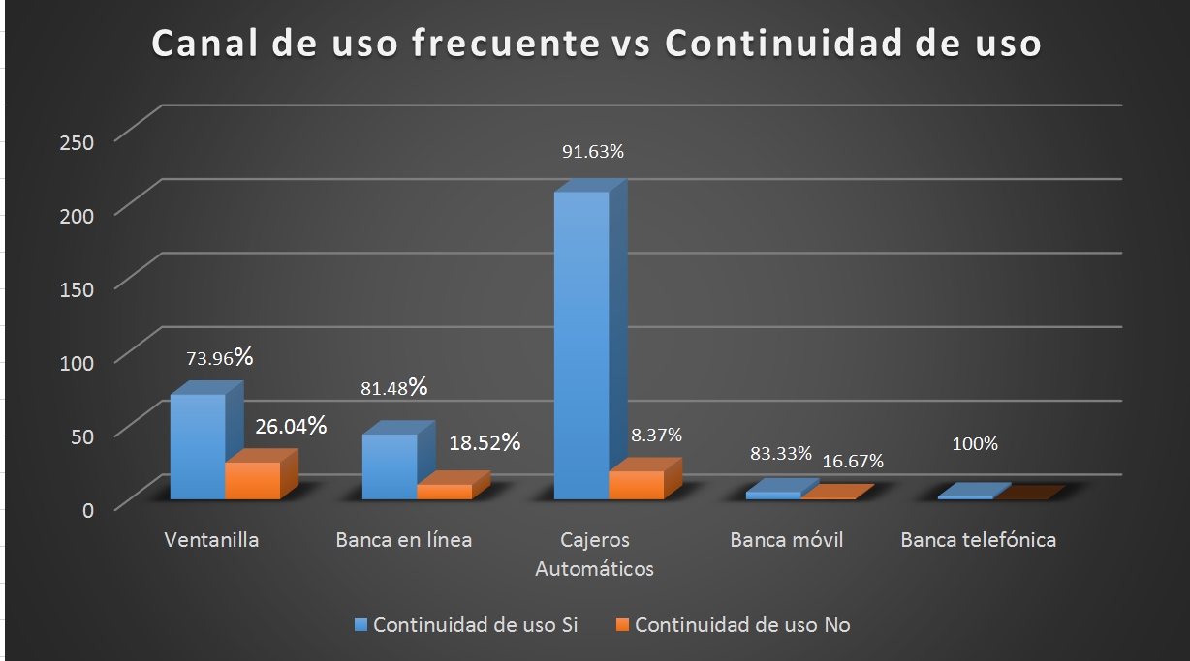
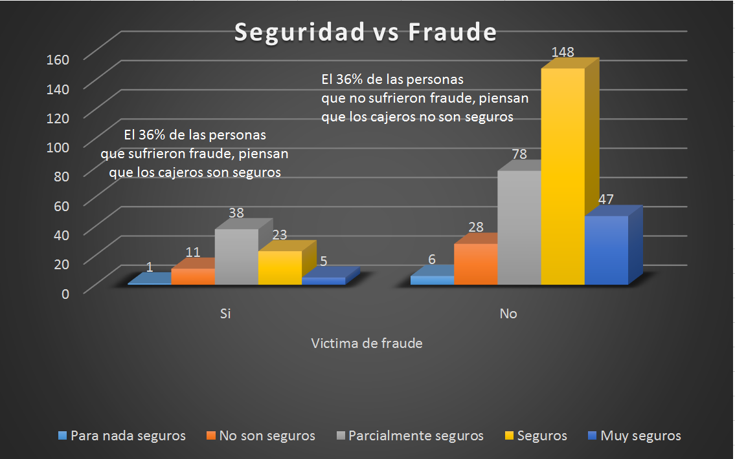
PRUEBA DE HIPÓTESIS
El 73.96% de las personas que utilizan con frecuencia la ventanilla, revelan que utilizan los cajeros automáticos como un canal alternativo, de igual manera sucede con el resto de canales.
El 36% de las personas que sufrieron fraude, piensan que los cajeros automáticos son seguros mientras que el 36% de los que no sufrieron fraude piensan que no lo son.

Slide 39
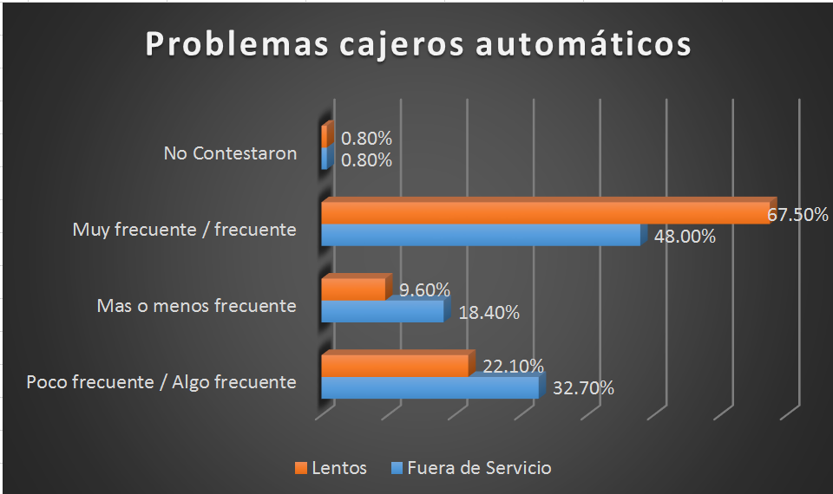
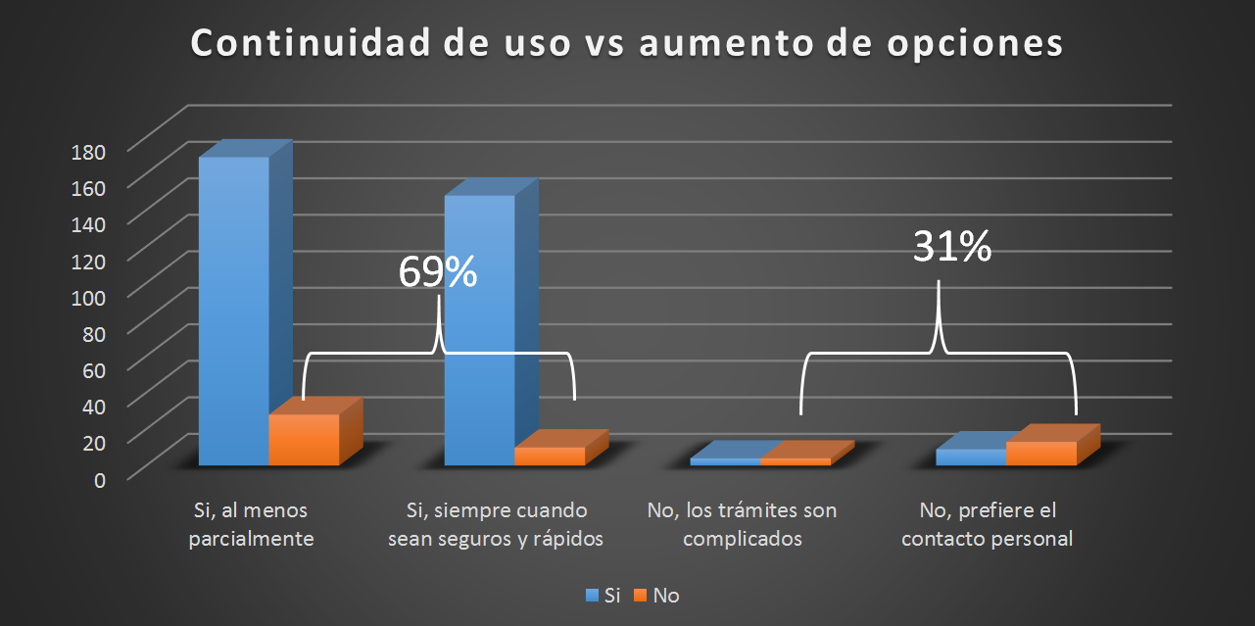
PRUEBA DE HIPÓTESIS
Los problemas más comunes en estos equipos son: Fuera de servicio y lentos, estos dos inconvenientes están relacionados con el correcto mantenimiento correctivo y preventivo de cajeros.
El 69% de los que indicaron que no continuarían utilizando los cajeros, lo harían si estos incrementan sus funcionalidades.

Slide 40
CONCLUSIONES
La tendencia de los últimos años nos ha demostrado que las Entidades Financieras siguen aprovenchando los avances tecnológicos y la reducción de costos asociados al crecimiento de recurso humano.
De acuerdo al índice de bancarización, se evidencia que el mismo ha ido creciendo a medida que las entidades financieras han ido ampliando su red de cajeros automáticos, por lo tanto se comprueba la hipótesis en que el que se indica que los ATM´s aportan al crecimiento de este índice.
Dentro de la provincia de Pichincha se pudo evidencia que aún existen lugares que tienen demanda de cajeros automáticos, estos sitios se convierten en oportunidades para la Banca, adicionalmente que la mayor parte de personas utilizan el cajero de 2 a 3 veces por semana.
Se evidencia que las principales razones por las cuales las personas utilizan los cajeros automáticos es porque les ahorran tiempo y porque tienen disponibilidad de 24 horas. Para los Bancos estos equipos son importantes por el ahorro de costos e ingresos por transacción. Lo que confirma la hipótesis de que la eficiencia de los cajeros automáticos permite a las Entidades financieras una mejor transaccionalidad, optimización de costos, mejor servicio al cliente y mayor captación de clientes.

Slide 41
CONCLUSIONES
La continuidad de uso de los cajeros automáticos será por un tiempo mayor mientras las personas sigan manejando dinero en efectivo.
El crecimiento de la red de cajeros revela que los servicios financieros que los bancos desean incrementar son los transaccionales, los cuales requieren un mínimo trabajo por parte del recurso humano y en la que es suficiente la aplicación de recursos tecnológicos.
Aún se puede observar dentro de agencias y sucursales bancarias largas colas de personas perdiendo tiempo para realizar sus transacciones cuando estas las pueden realizar en los cajeros automáticos.

Slide 42
RECOMENDACIONES
Las entidades financieras deben estar actualizadas con los últimos avances tecnológicos que tienen los cajeros automáticos para implementar más equipos multifunción.
Cumplir a cabalidad con las regulaciones de la Junta Bancaria para asegurar las transacciones de sus clientes para incrementar la fiabilidad y confianza de sus clientes.
Realizar un estudio de mercado para identificar los lugares donde existe demanda de cajeros, considerando los sugeridos por los encuestados.
Evaluar los contratos de mantenimiento correctivo y preventivo de cajeros a través de reuniones periódicas con el objetivo de poder identificar los equipos de mayor vulnerabilidad dentro de la red para ser reubicados.

Slide 43
RECOMENDACIONES
Educar a la ciudadanía en la utilización de cajeros automáticos especialmente los multifunción, para que puedan realizar sus transacciones sin problemas ni frustraciones.
Invertir en publicidad para dar a conocer a sus clientes las diferentes funcionalidad que realizan los cajeros automáticos, recalcando las seguridades que estos tienen y el ahorro de tiempo que ganarían si transaccionan a través de estos.
Realizar una revisión periódica a los equipos con el fin de que se pueda confirmar que se encuentran en óptimas condiciones, esto para analizar el reemplazo de los mismos.

Slide 44
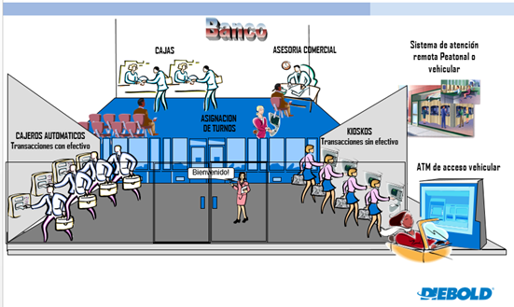
TENDENCIA BANCA

Slide 45
GRACIAS

